Slide 1

B@B портал OCS
Online взаимодействие с внешними информационными системами
Июль 2013

Slide 2

Возможности B@B портала OCS
По состоянию на июль 2013
Маркетинговый блок
- оформление подписок на рассылки новостей/прайс-листов
- подписка на промо-программы
- регистрация на маркетинговые мероприятия
Финансовый блок
- онлайн и оффлайн балансы
- согласование бухгалтерских Актов сверки
Блок отчетности
- подробное состояние заказов
- товарные бэлоги
- информирование о предстоящих откатах незабранных товаров
B@B портал

Slide 3
Возможности B@B портала OCS
По состоянию на июль 2013
Товарный блок
- онлайн просмотр складских остатков
- широкие возможности поиска
- подбор сопутствующих товаров
- вывод подробной информации о товаре
- база сертификатов
- расширенный файл «склад-транзит» с персональными ценами
- работа с некондиционным товаром
Настройка безопасности
- глобальные настройки степеней доступа к блокам
- роль пользователя определяет набор доступных функций
B@B портал

Slide 4
Возможности B@B портала OCS
По состоянию на июль 2013
Блок самостоятельной работы с заказами
- создание заказов с резервами
- онлайн резервирование в информационной системе OCS
- гибкая система настроек при подборе товара в резерв
- модификация или удаление существующих резервов
- прямая возможность согласования цены с менеджером OCS
- самостоятельная выписка Счета на оплату
- оплата и создание отгрузочных документов
- самовывоз в ближайшем городе
- доставка на выбранный адрес
- возможность передачи заказа на обработку менеджеру OCS
B@B портал

Slide 5
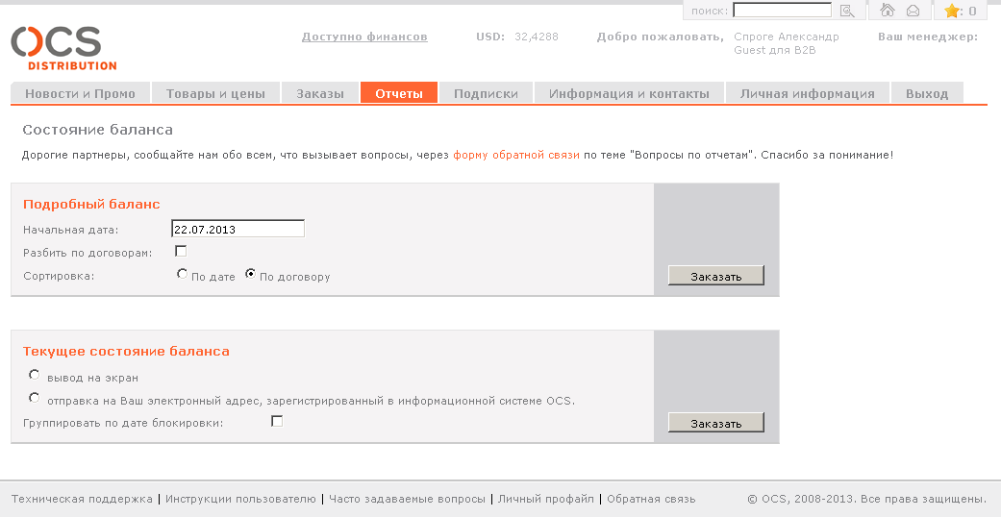
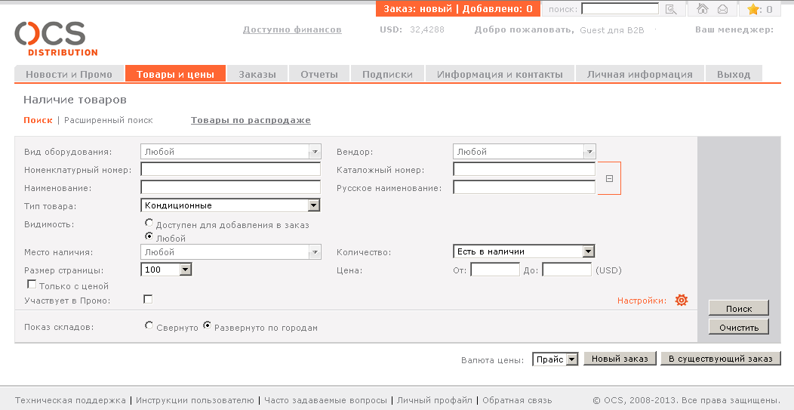
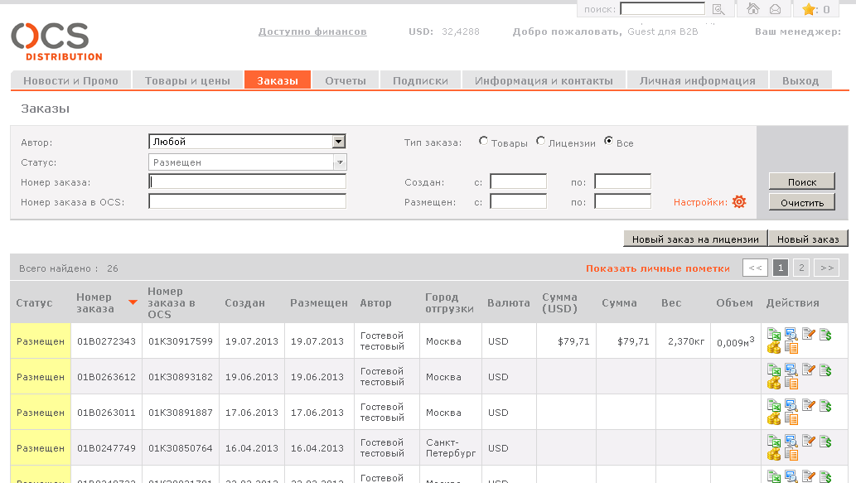
Блок работы с заказами
Работа сотрудника непосредственно на сайте OCS
https://b2b.ocs.ru
Взаимодействие информационных систем через API интерфейс
- постоянно расширяемый список функций
- два формата обмена: JSON и XML (по протоколу SOAP)
B@B портал

Slide 6
Взаимодействие через API
По состоянию на июль 2013
Реализованные функции
- получение справочной информации
- виды оборудования
- местоположение товаров
- плательщики
- города отгрузки
- получение информации о состоянии склада-транзита с ценами
- создание заказов с товарным резервированием
- корректировка ранее созданных заказов
- обновление статусов заказов и строк, созданных через API
B@B портал

Slide 7
Взаимодействие через API
По состоянию на июль 2013
Возможная схема взаимодействия информационных систем
Автоматическое получение стока с ценами от ИС OCS
- происходит с заданной периодичностью
- ценообразование строится на основе предварительных договоренностей
Обработка полученных данных и формирование заказа в своей ИС
Передача заказов/корректировок на B@B портал OCS
Получение статусов результатов размещения
B@B портал

Slide 8
Взаимодействие через API
По состоянию на июль 2013
Общие условия взаимодействия
Портал OCS принимает запросы только в товарных кодах OCS
- требует хранения кодов OCS на стороне своей ИС
Правила резервирования соответствуют правилам принятым для работы в веб-интерфейсе портала OCS
Ценообразование строится на основе текущих прайс-листов или отдельных договоренностях, зафиксированных на портале OCS
- при необходимости последующего изменения цен, это делается через менеджера OCS или в веб-интерфейсе портала
Обмена подробными описаниями товаров не предусмотрено
- требует настройки и хранения описаний на стороне своей ИС
B@B портал

Slide 9
Взаимодействие через API
Авторизация
Для получения Логина и Пароля (токена) необходимо:
- иметь права доступа на B@B портале OCS
- предоставить в OCS фиксированный список IP-адресов, с которых допустимо соединение с API сервисом
- согласовать список необходимых операций
- согласовать квоты на выполняемые операции
- объем товарных резервов (общий и суточный)
- предельное количество операций по заказу в сутки и в час
- предельное количество запросов о состоянии заказа в сутки и в час
- предельное количество запросов о состоянии склада и цен в сутки и в час
Запрос на авторизацию или получение дополнительной информации можно отправить своему менеджеру в OCS
B@B портал

Slide 10
Взаимодействие через API
Ближайшие перспективы расширения сервисов
Разработка API полного цикла отгрузок:
- выписка Счетов на оплату
- финансовое резервирование
- отгрузка и доставка
Получение информации о заказах, созданных менеджером OCS вне контура B@B
Получение информации об отгрузках
B@B портал

Slide 11
B@B портал OCS
Взаимодействие через API
Это современный и эффективный способ работы, исключающий «человеческий фактор»
Это возможность встроить склад OCS в свои бизнес-процессы
в роли своего локального склада
Это перспектива совместного развития сервисов, необходимых нашим компаниям во всё более конкурентной среде.
Мы всегда открыты для обсуждения Ваших пожеланий и идей. Обращайтесь!
Искренне Ваша, B@B команда OCS
B2B@OCS.RU
B@B портал

